Slide 1
Доклад на тему
Министерство цифрового развития, связи и массовых коммуникаций
Российской Федерации
Ордена Трудового Красного Знамени
федеральное государственное бюджетное
образовательное учреждение высшего образования
«Московский технический университет связи и информатики»
“Использование технологии Razor для создания веб-приложений и её основные преимущества”
Горохов Кирилл Игоревич- МТУСИ, студент группы М092401(75), Москва, Россия, studentGorokhov@gmail.com

Slide 2
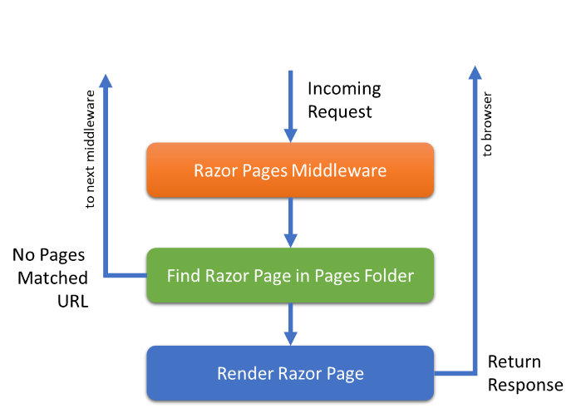
Актуальность работы
В последние десятилетия веб-разработка стала одной из самых востребованных и динамично развивающихся областей информационных технологий. Современные пользователи предъявляют высокие требования к качеству, скорости работы и функциональности веб-приложений, что стимулирует разработчиков к поиску эффективных инструментов и технологий для создания удобных, безопасных и производительных решений. Одной из таких технологий, получивших широкое распространение в экосистеме .NET, является Razor — современный шаблонизатор и язык разметки, позволяющий создавать динамические веб-страницы с использованием синтаксиса C# непосредственно внутри HTML-кода.

Slide 3
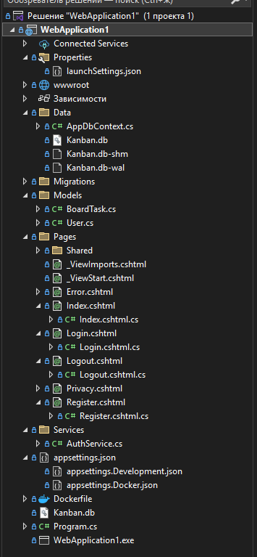
Архитектура Razor Pages
В основе архитектуры Razor Pages лежит пара файлов: файл разметки с расширением .cshtml и связанный с ним файл модели страницы с расширением .cshtml.cs. Файл .cshtml содержит HTML-код с интеграцией C# через синтаксис Razor, а файл модели страницы (PageModel) инкапсулирует серверную логику, обработку запросов, работу с данными и сервисами. По соглашению, класс модели страницы называется так же, как и страница, с добавлением суффикса Model. Например, для страницы Create.cshtml соответствующий класс будет называться CreateModel и находиться в том же пространстве имён, что и страница.

Slide 4
Ключевые особенности Razor Pages
В отличие от классической архитектуры MVC, где контроллеры могут становиться слишком объемными и сложными из-за необходимости обработки множества действий для разных частей приложения, Razor Pages предлагает более изолированную и модульную структуру. Каждая страница отвечает только за свой функционал, что уменьшает связанность кода и снижает вероятность появления ошибок при масштабировании или изменении приложения. Такой подход особенно эффективен для проектов с относительно простой логикой или небольшим количеством уникальных страниц, а также для корпоративных внутренних систем, где требуется быстрое внедрение и поддержка новых функций.
Еще одной архитектурной особенностью Razor Pages является возможность использования двухстороннего связывания данных (two-way data binding), что сближает подход с паттерном MVVM (Model-View-ViewModel). Это позволяет не только передавать данные от сервера к клиенту, но и легко обрабатывать обратную связь от пользователя, например, при отправке форм или изменении состояния элементов интерфейса. Такой механизм особенно полезен при работе с интерактивными элементами, где требуется мгновенное обновление данных на странице без необходимости полной перезагрузки.

Slide 5
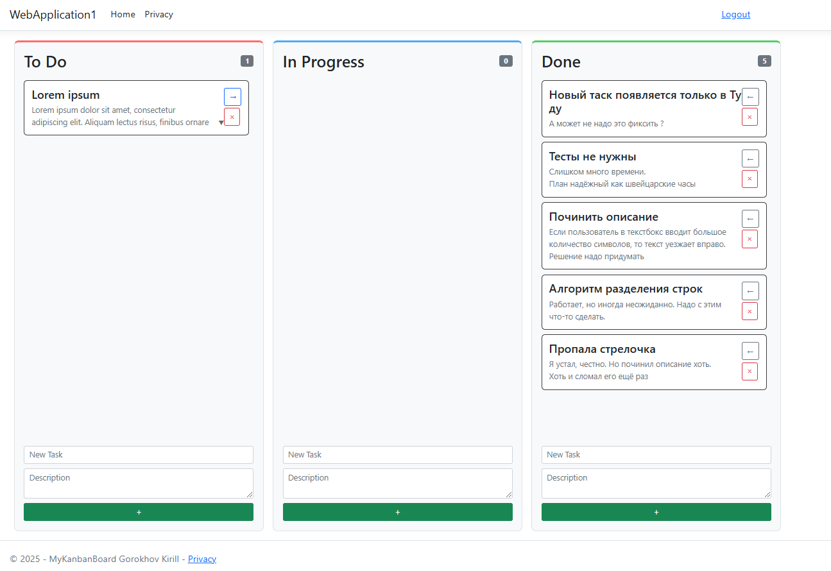
Описание проекта
Проект представляет собой веб-приложение для управления задачами, реализующее базовые принципы методологии Kanban. Система сочетает функциональность трекинга задач, авторизацию пользователей и взаимодействие с реляционной базой данных. Архитектура приложения следует принципам разделения ответственности, что обеспечивает масштабируемость и поддерживаемость кода. Система предусматривает регистрацию и авторизацию пользователей через механизм cookie-сессий.

Slide 6
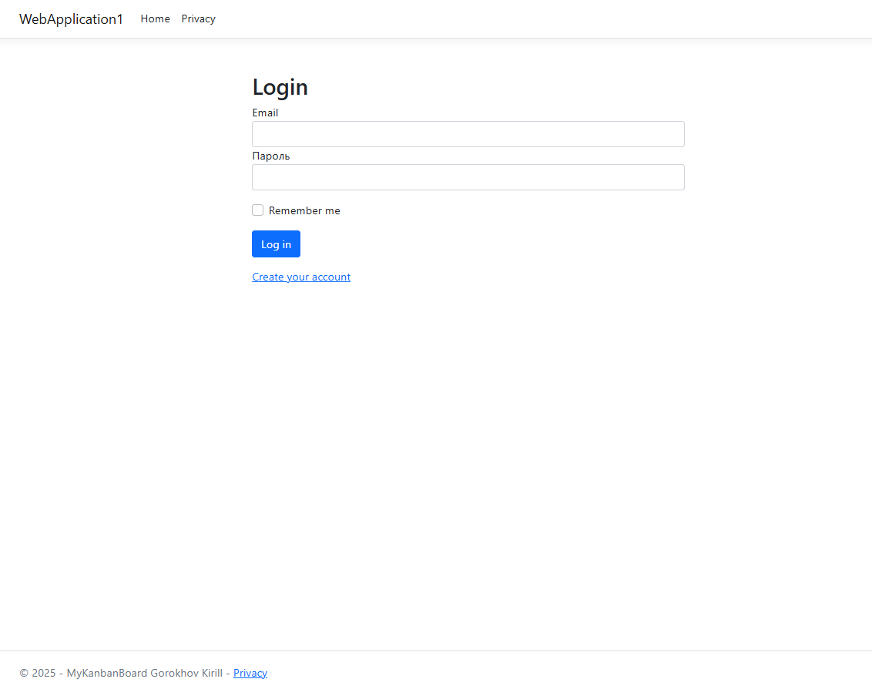
Авторизация
Модель пользователя включает следующие атрибуты:
Идентификатор (ID): Уникальный ключ, обычно реализуемый как UUID или автоинкрементное целое число.
Логин: Уникальное имя пользователя для входа в систему.
Хэш пароля: Безопасное хранение учетных данных с использованием алгоритмов хеширования.
Электронная почта: для восстановления доступа и уведомлений.
Дата регистрации: Отслеживание времени создания аккаунта.
Процесс аутентификации реализуется через промежуточное ПО (middleware), проверяющее валидность cookie при каждом запросе. После успешного входа система генерирует сессионный токен, который шифруется и сохраняется в cookie браузера

Slide 7
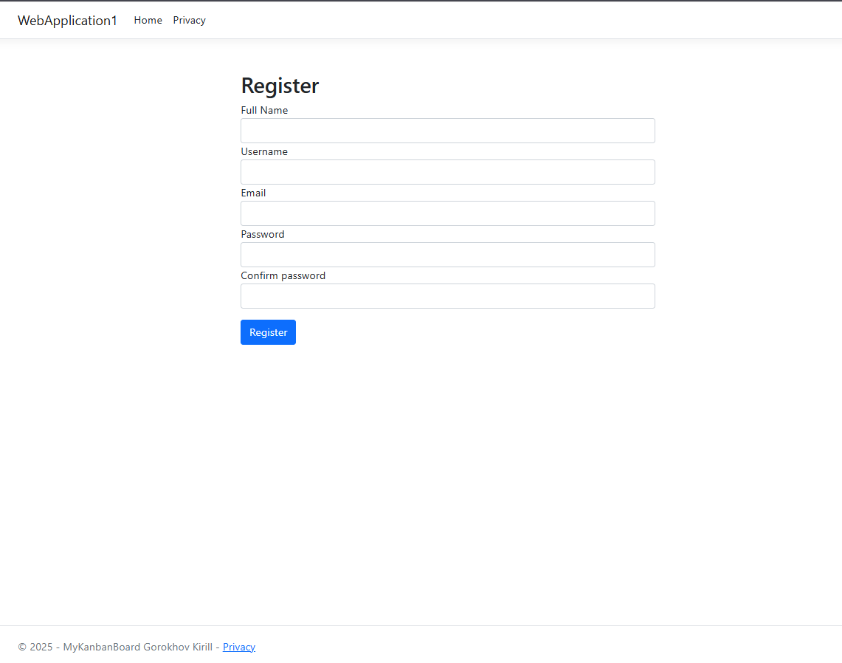
Регистрация
Метод Register выполняет регистрацию нового пользователя. Он проверяет уникальность email в базе данных через _context.Users.AnyAsync(u => u.Email == user.Email). Если email занят, генерируется исключение с сообщением "Email is already taken".
Для безопасного хранения пароля вызывается метод CreatePasswordHash, который создает хэш и соль. Эти значения присваиваются свойствам user.PasswordHash и user.PasswordSalt. Пользователь добавляется в базу через _context.Users.Add(user), а изменения сохраняются асинхронно с помощью SaveChangesAsync().
В результате метод возвращает зарегистрированного пользователя.

Slide 8
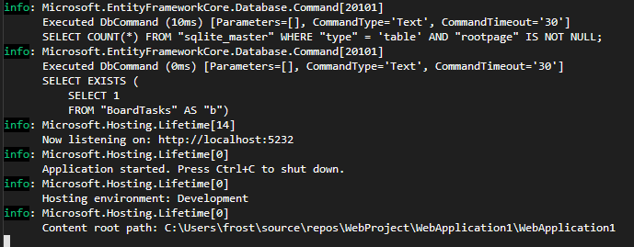
Запуск через .NET SDK
Первый способ – использование .NET SDK. Так для того, чтобы запустить сервер необходимо пройти по пути WebApplication1/WebApplication1 и прописать команду
dotnet run --environment Development
После использования данной команды начнётся сборка проекта и применятся настройки, которые заложены под .NET SDK и откроется браузер по адресу localhost и выбранном порту.

Slide 9
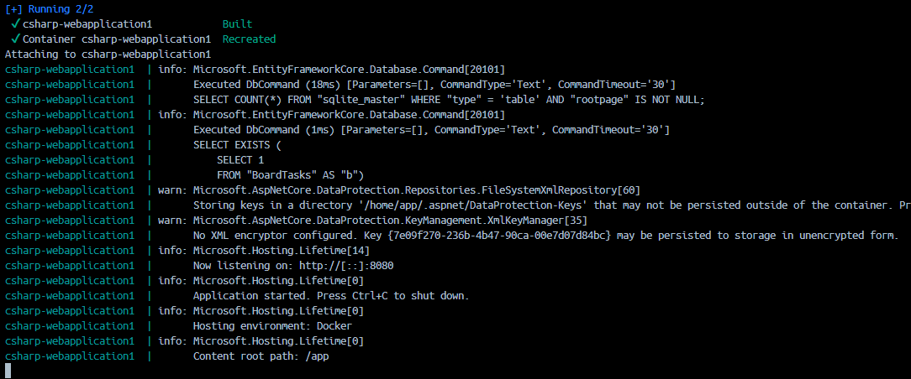
Запуск через Docker
Второй способ — это запуск сервера через Docker Compose. Для этого был разработан файл Dockerfile, а также docker-compose. В нём были прописаны параметры сборки и подключения сервисов, а также монтирование тома базы данных. Для запуска из докера, требуется перейти по пути WebApplication1/WebApplication1 и прописать команду:
docker compose up –build
Или
docker-compose up –build
.

Slide 10

Спасибо за внимание!
Репозиторий проекта

